Slide 1
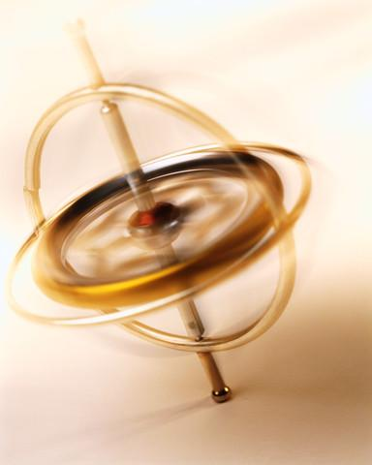
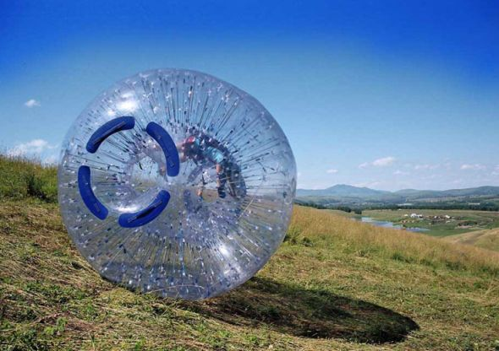
Лекция 7. Динамика вращения твердого тела. Кинетическая энергия вращательного движения твердого тела.

Slide 2
Момент импульса
r – радиус-вектор, определяющий положение точки А
l – плечо импульса p
Момент импульса – векторная величина, равная векторному произведению радиус-вектора и импульса.
[L] = Н·c·м
2

Slide 3
Момент силы
r – радиус-вектор, определяющий положение точки А
l – плечо импульса F
Момент силы – векторная величина, равная векторному произведению радиус-вектора и силы.
[M] = Н·м
3

Slide 4
Уравнение моментов
Продифференцируем момент импульса L по времени:
Уравнение моментов:
Если , то
4

Slide 5
Момент пары силы
Пара сил – две равные по величине противоположно направленные силы, не действующие вдоль одной прямой.
l – плечо пары, расстояние между
прямыми, вдоль которых действуют
силы.
5

Slide 6
Момент пары силы
Момент пары сил относительно любой точки O одинаков:
Момент пары сил равен моменту одной из этих сил относительно точки приложения другой.
Момент пары сил перпендикулярен плоскости, в которой лежат силы, численно равен произведению модуля одной из сил на плечо пары сил.
Момент двух сил, действующих вдоль одной прямой равен нулю!
6

Slide 7
Момент инерции твердого тела
мера инертности тела при вращательном движении, аналог массы тела. Зависит от распределения масс относительно оси вращения.
Момент инерции материальной точки:
7

Slide 8
Момент инерции системы материальных точек:
В случае непрерывного распределения масс:
Линейная плотность
Поверхностная плотность
Объемная плотность
Плотности распределения массы
8

Slide 9
Момент инерции однородных твердых тел, относительно оси, проходящей через ц.м.
Тонкий однородный стержень массой m и длиной l.
m, l
9

Slide 10
Момент инерции однородных твердых тел, относительно оси, проходящей через ц.м.
2. Тонкое однородное кольцо (полый цилиндр) массой m и радиусом R.
10

Slide 11
Момент инерции однородных твердых тел, относительно оси, проходящей через ц.м.
3. Тонкий однородный диск (сплошной цилиндр) массой m и радиусом R.
11

Slide 12
Момент инерции однородных твердых тел, относительно оси, проходящей через ц.м.
4. Однорый сплошной шар массой m и радиусом R.
12

Slide 13
Момент инерции однородных твердых тел, относительно оси, проходящей через ц.м.
5. Тонкостенная однородная сфера массой m и радиусом R.
13

Slide 14
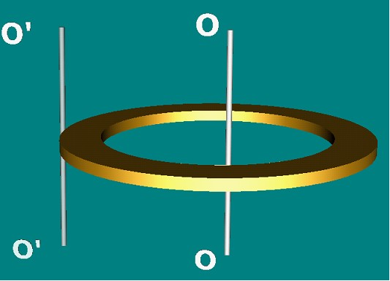
Теорема Штейнера
Позволяет находить момент инерции относительно оси, не проходящей через центр масс.
- момент инерции относительно оси, проходящей через ц.м.
d – расстояние между осями.
14

Slide 15
Момент импульса
Основное уравнение динамики вращательного движения
15

Slide 16
Закон сохранения момента импульса
Рассмотрим произвольную систему частиц:
Суммарный момент внутренних сил равен нулю (согласно III закону Ньютона и определению момента пары сил), следовательно
Момент импульса системы может меняться только под действием суммарного момента внешних сил.
16

Slide 17
Закон сохранения момента импульса
Момент импульса замкнутой системы частиц остается постоянным
Закон сохранения момента импульса выполняется в замкнутых инерциальных системах.
В неинерциальных системах отсчета момент импульса может оставаться постоянным при условии равенства нулю суммарного момента сил инерции.
17

Slide 18
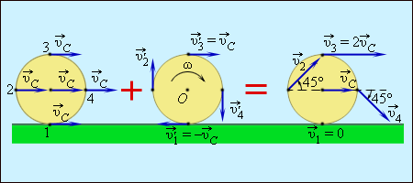
Кинетическая энергия вращательного движения твердого тела
Кинетическая энергия при плоском движении твердого тела
18

Slide 19
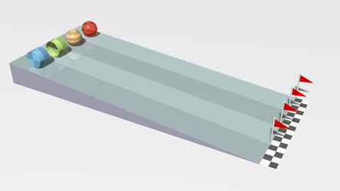
Кинетическая энергия при плоском движении твердого тела
19

